Slide 1
¿Porque La Salvación Parece Como que es
algo Difícil?
Notes:
Se predica e
La palabra, por medio de muchas formas
Reuniones regulares
Clases bíblicas
Series
Convivimos
Visitación en casa etc,etc
Y no hay personas convertidas
Y algunos de los que están dentro se apartan

Slide 2
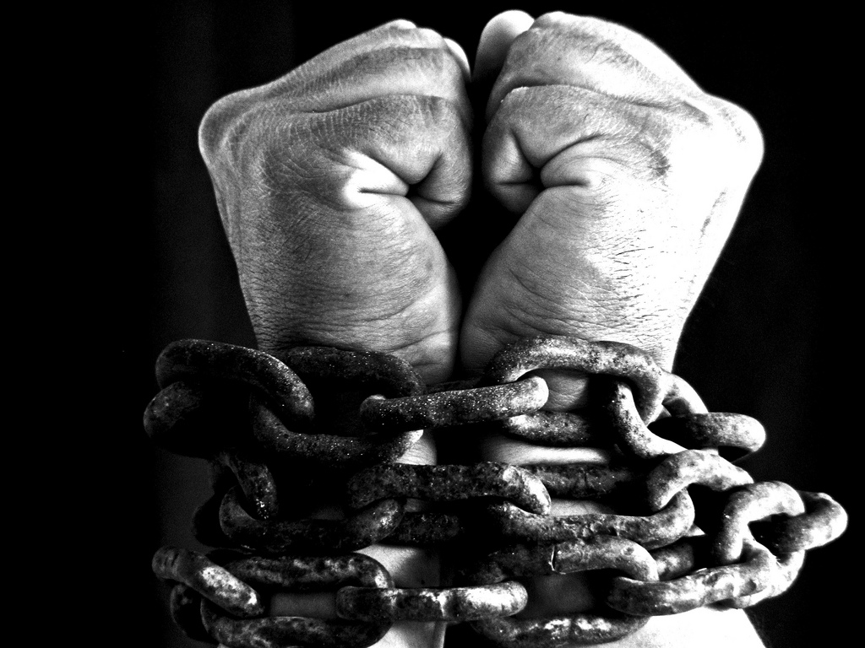
¿Porque La Salvación es
algo Difícil?
Propia Concupisciencia
Placeres del Mundo
El diablo
Notes:
PARA AQUELLOS QUE HABIENDO OBEDECIDO EL EVANGELIO
PLACERES DEL MUNDO
2 Pedro 2:20 Ciertamente, si habiéndose ellos escapado de las contaminaciones del mundo, por el conocimiento del Señor y Salvador Jesucristo, enredándose otra vez en ellas son vencidos, su postrer estado viene a ser peor que el primero.
PARA AQUELLOS QUE HABIENDO ENTENDIDO LO QUE TIENEN QUE HACER PERO NO LO HACEN
1Jn 2:15 No améis al mundo, ni las cosas que están en el mundo. Si alguno ama al mundo, el amor del Padre no está en él.
1Jn 2:16 Porque todo lo que hay en el mundo, los deseos de la carne, los deseos de los ojos, y la vanagloria de la vida, no proviene del Padre, sino del mundo.
1Jn 2:17 Y el mundo pasa, y sus deseos; pero el que hace la voluntad de Dios permanece para siempre
EL DIABLO
2 Corintios 4:4 en los cuales el dios de este siglo cegó el entendimiento de los incrédulos, para que no les resplandezca la luz del evangelio de la gloria de Cristo, el cual es la imagen De Dios
Y NO SOLO LOS ENTENEBRECE SI NO QUE TAMBIÉN LOS AMARRA
2 Timoteo 2:24 Porque el siervo del Señor no debe ser contencioso, sino amable para con todos, apto para enseñar, sufrido;
2 Timoteo 2:25 que con mansedumbre corrija a los que se oponen, por si quizá Dios les conceda que se arrepientan para conocer la verdad,
2 Timoteo 2:26 y escapen del lazo del diablo, en que están cautivos a voluntad de él.
EL DIABLO NO REPETO A JESÚS, PEDRO
Lucas 22:31 Dijo también el Señor: Simón, Simón, he aquí Satanás os ha pedido para zarandearos como a trigo;
SI EL DIABLO SE ATREVIÓ CON JESÚS Y SUS DISCÍPULOS
¿USTED CREE QUE SE VA A DETENER CON TODOS NOSOTROS?

Slide 3
¿Porque La Salvación es algo Difícil?
¡ Satan esta Determinado
a Destruir el Plan De Dios !
Satan Busca “robar, Matar, y Destruir” Juan 10:10
Satan es el padre de todos los mentirosos el Engañador– desea mantenernos Ignorantes y ciegos— Juan 8:44; 2 Cor 11:3
Nunca podremos vencerlo con nuestras propias fuerzas - Efesios. 6:11,12; 1 Ped 5:8;
Notes:
Juan 8:44 Vosotros sois de vuestro padre el diablo, y los deseos de vuestro padre queréis hacer. Él ha sido homicida desde el principio, y no ha permanecido en la verdad, porque no hay verdad en él. Cuando habla mentira, de suyo habla; porque es mentiroso, y padre de mentira.
2Co 11:3 Pero temo que como la serpiente con su astucia engañó a Eva, vuestros sentidos sean de alguna manera extraviados de la sincera fidelidad a Cristo.
Eph 6:11 Vestíos de toda la armadura de Dios, para que podáis estar firmes contra las asechanzas del diablo.
Eph 6:12 Porque no tenemos lucha contra sangre y carne, sino contra principados, contra potestades, contra los gobernadores de las tinieblas de este siglo, contra huestes espirituales de maldad en las regiones celestes
1Pe 5:8 Sed sobrios, y velad; porque vuestro adversario el diablo, como león rugiente, anda alrededor buscando a quien devorar;

Slide 4
¿Porque La Salvación es algo Difícil?
Porque el Presente es Más Real
Que las Promesas Futuras De Dios
Éxodo 14:11–12 Y dijeron a Moisés: ¿No había sepulcros en Egipto, que nos has sacado para que muramos en el desierto? ¿Por qué has hecho así con nosotros, que nos has sacado de Egipto? ¿No es esto lo que te hablamos en Egipto, diciendo: Déjanos servir a los egipcios? Porque mejor nos fuera servir a los egipcios, que morir nosotros en el desierto
Notes:
Los placeres del mundo son más atractivos
Si obedezco, tendré que dejar lo que más me gusta "si"
Eso fue lo que hicieron algunos Corintios
1 Corintios 6:9 ¿No sabéis que los injustos no heredarán el reino de Dios? No erréis; ni los fornicarios, ni los idólatras, ni los adúlteros, ni los afeminados, ni los que se echan con varones,
1 Corintios 6:10 ni los ladrones, ni los avaros, ni los borrachos, ni los maldicientes, ni los estafadores, heredarán el reino de Dios.
1 Corintios 6:11 Y esto erais algunos; mas ya habéis sido lavados, ya habéis sido santificados, ya habéis sido justificados en el nombre del Señor Jesús, y por el Espíritu de nuestro Dios.
EN QUE SITUACION SE ENCUENTRA AQUELLA PERSONA QUE YA ENTIENDE LO QUE TIENE QUE HACER Y NO LO HACE
Romanos 1:21 Pues habiendo conocido a Dios, no le glorificaron como a Dios, ni le dieron gracias, sino que se envanecieron en sus razonamientos, y su necio corazón fue entenebrecido.
Romanos 1:28 Y como ellos no aprobaron tener en cuenta a Dios, Dios los entregó a una mente reprobada, para hacer cosas que no convienen;
Romanos 1:29 estando atestados de toda injusticia, fornicación, perversidad, avaricia, maldad; llenos de envidia, homicidios, contiendas, engaños y malignidades;
Romanos 1:30 murmuradores, detractores, aborrecedores de Dios, injuriosos, soberbios, altivos, inventores de males, desobedientes a los padres,
Romanos 1:31 necios, desleales, sin afecto natural, implacables, sin misericordia;
Romanos 1:32 quienes habiendo entendido el juicio de Dios, que los que practican tales cosas son dignos de muerte, no sólo las hacen, sino que también se complacen con los que las practican.

Slide 5
¿Porque La Salvación es algo Difícil?
Porque el Presente es Más Real
Que las Promesas Futuras De Dios
Éxodo 14:12
¿No es esto lo que te hablamos en Egipto, diciendo: Déjanos servir a los egipcios? Porque mejor nos fuera servir a los egipcios, que morir nosotros en el desierto
La Fe Real, es aquella que se afirma por la Fe y Esperanza — (Abraham, José, Moises) — Heb 11:1; 13-16; Rom 5:1-5; 8:15-25
El hombre escoge entre el ahora (pecado) y el después que son promesas De Dios — 1 Jn 2:15-17
Notes:
El hombre ama mas el mundo
Juan 3:20 Porque todo aquel que hace lo malo, aborrece la luz y no viene a la luz, para que sus obras no sean reprendidas.
Mat 13:22 El que fue sembrado entre espinos, éste es el que oye la palabra, pero el afán de este siglo y el engaño de las riquezas ahogan la palabra, y se hace infructuosa.

Slide 6
¿Porque La Salvación es algo Difícil?
El Hombre no está
dispuesto a humillarse
El Orgullo es el Grande problema del hombre —
1 Ped 5:5-11-
Solo 2 opciones nos doblegamos a Dios y tendremos vida eterna Romanos 2:7
O tendremos Destrucción — 2 Tes 1:7-9
Notes:
1Pe 5:5 Igualmente, jóvenes, estad sujetos a los ancianos; y todos, sumisos unos a otros, revestíos de humildad; porque: Dios resiste a los soberbios, Y da gracia a los humildes.
1Pe 5:6 Humillaos, pues, bajo la poderosa mano de Dios, para que él os exalte cuando fuere tiempo;
1Pe 5:7 📝 echando toda vuestra ansiedad sobre él, porque él tiene cuidado de vosotros.
1Pe 5:8 Sed sobrios, y velad; porque vuestro adversario el diablo, como león rugiente, anda alrededor buscando a quien devorar;
1Pe 5:9 al cual resistid firmes en la fe, sabiendo que los mismos padecimientos se van cumpliendo en vuestros hermanos en todo el mundo.
1Pe 5:10 Mas el Dios de toda gracia, que nos llamó a su gloria eterna en Jesucristo, después que hayáis padecido un poco de tiempo, él mismo os perfeccione, afirme, fortalezca y establezca.
1Pe 5:11 A él sea la gloria y el imperio por los siglos de los siglos. Amén

Slide 7
La Historia nos muestra que
El hombre siempre ha sido Rebelde
Números 16:1–3
y se levantaron contra Moisés con doscientos cincuenta varones de los hijos de Israel, príncipes de la congregación, de los del consejo, varones de renombreY se juntaron contra Moisés y Aarón y les dijeron: ¡Basta ya de vosotros! Porque toda la congregación, todos ellos son santos, y en medio de ellos está Jehová; ¿por qué, pues, os levantáis vosotros sobre la congregación de Jehová?
Notes:
1Th 5:12 Os rogamos, hermanos, que reconozcáis a los que trabajan entre vosotros, y os presiden en el Señor, y os amonestan;
1Th 5:13 y que los tengáis en mucha estima y amor por causa de su obra. Tened paz entre vosotros

Slide 8
¿Porque La Salvación
es algo Difícil?
Hebreos 3:12,13
Mirad, hermanos, que no haya en ninguno de vosotros corazón malo de incredulidad para apartarse del Dios vivo antes exhortaos los unos a los otros cada día, entre tanto que se dice: Hoy; para que ninguno de vosotros se endurezca por el engaño del pecado

Slide 9
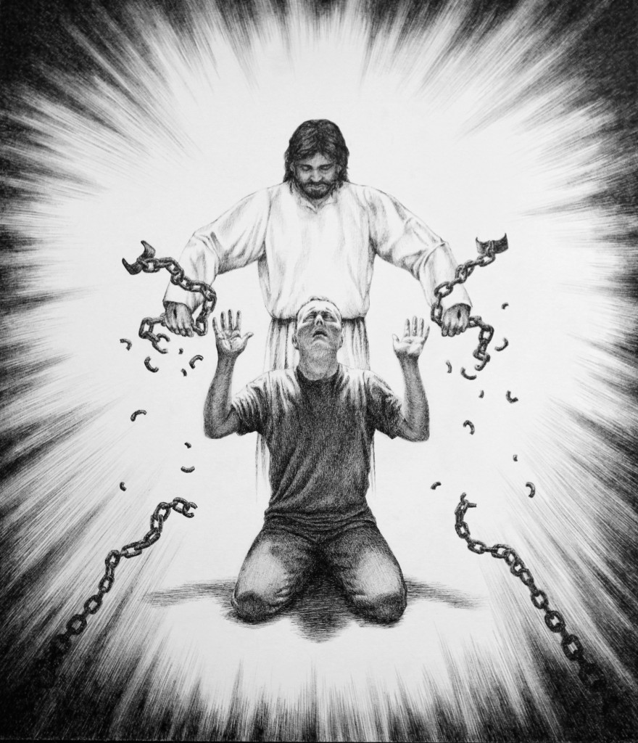
SALVACIÓN
No es DIFÍCIL si:
SI CON HUMILDAD OBEDECEMOS LA VOLUNTAD DE DIOS
PONEMOS NUESTRA MIRADA ARRIBA
1 Pedro 5:6-11; Romanos 12:1,2; Col 3:1,2
Notes:
1 Juan 5:3 Pues este es el amor a Dios, que guardemos sus mandamientos; y sus mandamientos no son gravosos.
Mat 11:28 📝 Venid a mí todos los que estáis trabajados y cargados, y yo os haré descansar.
Mat 11:29 Llevad mi yugo sobre vosotros, y aprended de mí, que soy manso y humilde de corazón; y hallaréis descanso para vuestras almas;
Mateo 11:30 porque mi yugo es fácil, y ligera mi carga.

Slide 10
Lucas 13:22–23
Y pasaba por todas las ciudades y aldeas, enseñando, y caminando á Jerusalem Y alguien le dijo: Señor, ¿son pocos los que se salvan?
Y él les dijo Esforzaos a entrar por la puerta angosta; porque os digo que muchos procurarán entrar, y no podrán
Y él les dijo Esforzaos a entrar por la puerta angosta; porque os digo que muchos procurarán entrar, y no podrán
Notes:
Filipenses 2:21 Porque todos buscan lo suyo propio, no lo que es de Cristo Jesús.

Slide 11
Predicado en Calixto y Ayala (Marzo 14/18/2018
En Mesillas Veracruz 1/25/2019

